Slide 1
МИНИСТЕРСТВО ОБРАЗОВАНИЯ РЕСПУБЛИКИ МОРДОВИЯ ПОРТФОЛИО Тихоновой Оксаны Владимировны
Тренера-преподавателя по спортивной гимнастике Муниципального учреждения дополнительного образования «Детско–юношеская спортивная школа №1»

Slide 2
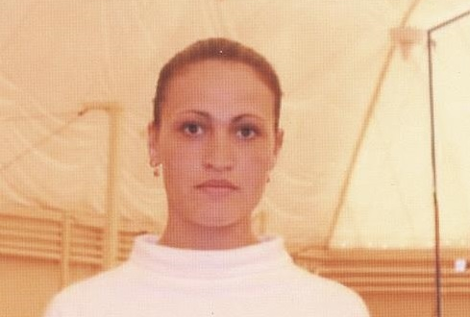
МИНИСТЕРСТВО ОБРАЗОВАНИЯ РЕСПУБЛИКИ МОРДОВИЯ ПОРТФОЛИО
Дата рождения: 19.04.1980 г.
Профессиональное образование: Мордовский государственный университет им. Н.П.Огарева
Квалификация: Художественный руководитель
хореографического коллектива, преподаватель по специальности «Народное художественное творчество»
№ диплома: ВВС 0031412
Дата выдачи: 30.06.2004 г.
Стаж педагогической работы (по специальности): 8 лет
Общий трудовой стаж: 9 лет
Наличие квалификационной категории: первая
Дата последней аттестации: 22.12.2015 г.

Slide 3
ДИПЛОМЫ ОБ ОБРАЗОВАНИИ

Slide 4
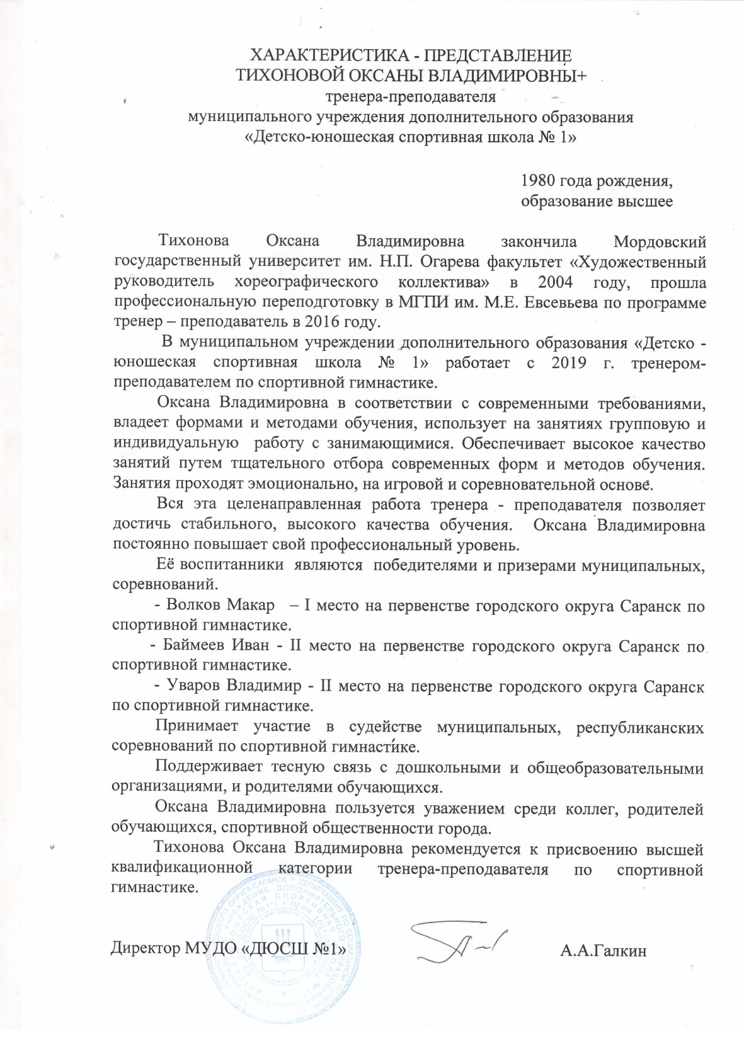
ХАРАКТЕРИСТИКА

Slide 5
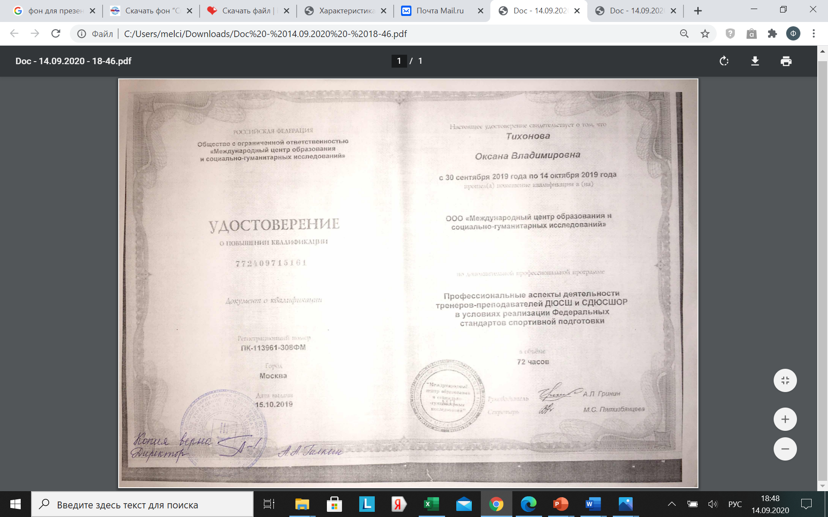
Повышение квалификации, профессиональная переподготовка
Сведения о повышении квалификации:
15.10.2019 г. ООО «Международный центр образования и социально-гуманитарных исследований» по программе «Профессиональные аспекты деятельности тренеров-преподавателей ДЮСШ и СДЮСШОР в условиях реализации федеральных стандартов спортивной подготовки» в объеме 72 часов. Регистрационный № ПК-113961-308ФМ.

Slide 6
ПРИКАЗ ОБ АТТЕСТАЦИИ ПЕДАГОГИЧЕСКИХ И РУКОВОДЯЩИХ РАБОТНИКОВ ОБРАЗОВАТЕЛЬНЫХ ОРГАНИЗАЦИЙ И ПРИКАЗ О ПРИСВОЕНИИ КАТЕГОРИИ СУДЬЯМ ПО СПОРТИВНОЙ ГИМНАСТИКЕ

Slide 7
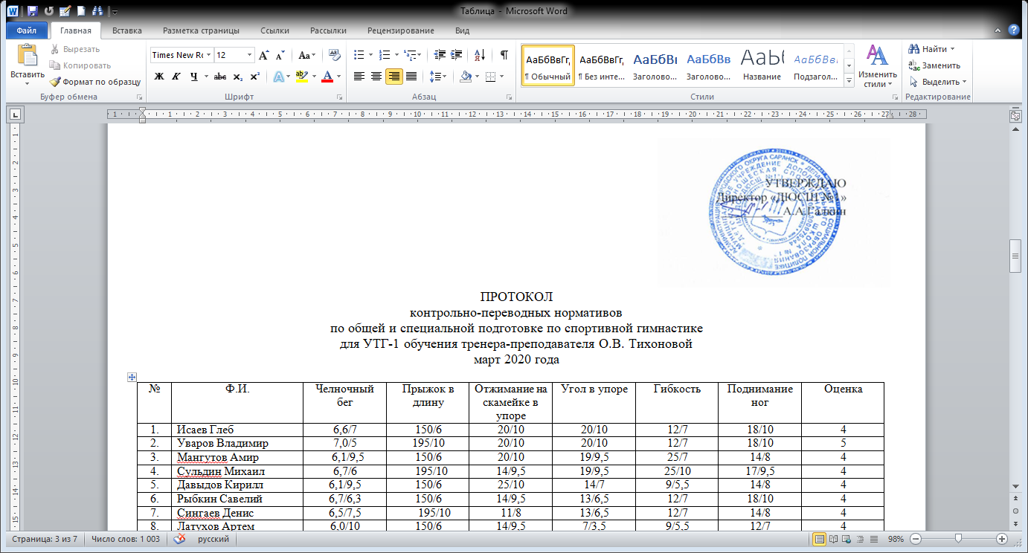
2 .Степень обеспечения повышения уровня подготовленности воспитанников УТГ-1

Slide 8
СТЕПЕНЬ обеспечения ПОВЫШЕНИЯ УРОВНЯ ПОДГОТОВЛЕННОСТИ ВОСПИТЫНИКОВ ГНП-3 года.

Slide 9
СТЕПЕНЬ обеспечения повышения уровня подготовленности воспитаников гнп 2 года.

Slide 11
3. Сохранность контингента воспитанников на этапах спортивной подготовки.
Группа, год обучения | 2019 – 2020 учебный год |  |  | 2020– 2021 учебный год
 | В начале года | В конце года | % | В начал года | В конце года | %
УТГ – 2 г.о | 10 | 10 | 100 | 10 | 10 | 100
УТГ – 1 г.о. | 10 | 10 | 100 | 10 | 10 | 100
ГНП – 2 г.о. | 14 | 13 | 95 | 14 | 13 | 95

Slide 13
4.Результаты анализа текущей документации
Согласно нормативных документов, имеется следующая учебная документация:
Журнал учета работы учебных групп
Личные дела на обучающихся (заявление, личные карточки)
Протоколы контрольных переводных нормативов
Календарный план спортивно-массовых мероприятий
Протоколы, положения соревнований
Учебные планы и рабочий план конспект
План воспитательной и культурно-массовой работы с обучающимися
Перспективный план

Slide 14
Спр2

Slide 18
План конспект .

Slide 19
Календарный план спортивно- массовых мероприятий

Slide 20
5. выполнение воспитанниками требований для присвоение спортивных званий и разрядов.
*1юн. Разряд - 6 человек
*2юн. Разряд - 4 человека
*3юн. Разряд - 9 человек
*1вз. Разряд - 1человек

Slide 25
7. Проведение открытых мастер – классов, мероприятий .
На уровне образовательной организации
Провела мастер – класс для тренеров-преподавателей ДЮСШ №1
по теме «Совершенствование упражнений на координацию движений у
юных гимнастов», 21.01.2020г. в гимнастическом зале ДЮСШ№1 г .о. Саранск

Slide 26
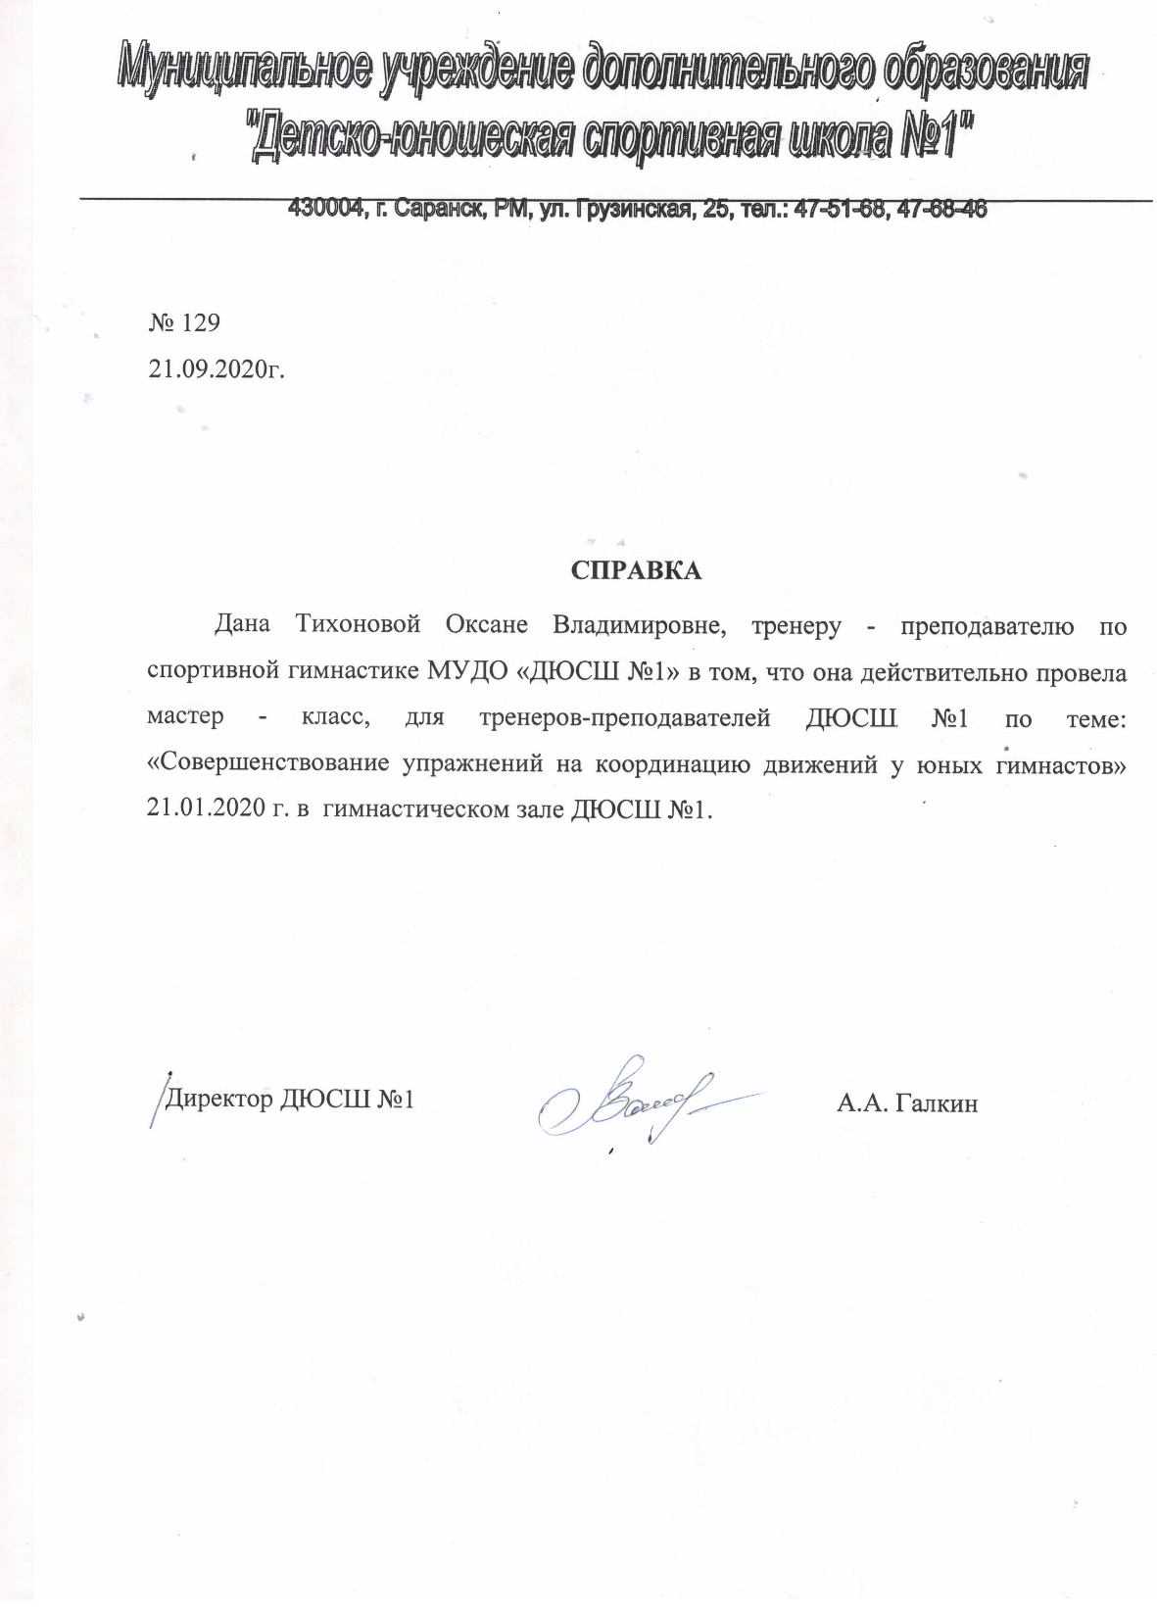

Slide 27
8. Выступление на научно практических конференциях, семинаров секциях: проведение открытых уроков, мастер – классов ,мероприятий : участие в конкурсах .
На муниципальном уровне :
Принимает активное участие в организации и судействе муниципальных и республиканских соревнований по спортивной гимнастике.

Slide 28
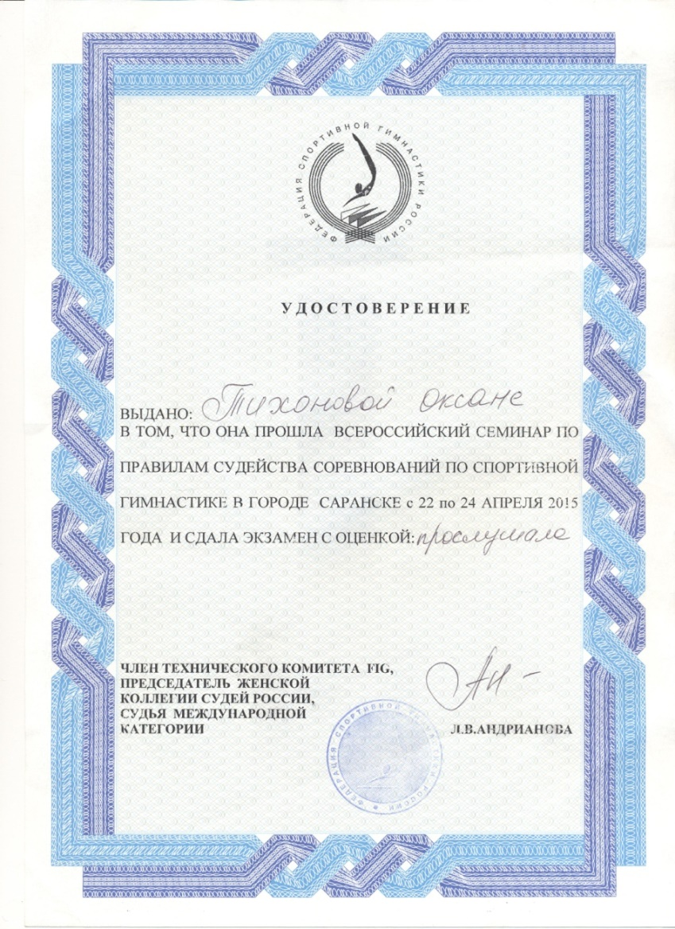

Slide 31
9.Результаты участие воспитанников в официальных соревнованиях .
Муниципальный уровень:
Волков Макар – 1 место на первенстве ДЮСШ№1г. Саранска по спортивной гимнастике 2018г; 2 место на Первенстве ГБУ Р.М. по спортивной гимнастике Л.Я. АРКАЕВА.2018г.
Волков Егор - 3 место на первенстве ДЮСШ№1 г. Саранска по спортивной гимнастике 2018г.
Рыбкин Савва - 2 место на первенстве ГБУ Р.М. «СШОР» по спортивной гимнастике
Л.Я. Аркаева.2017г.
Уваров Владимир - 2 место на первенстве ГБУ Р. М. «СШОР» по спортивной гимнастике Л.Я. Аркаева. 2017г. ; 3 место памяти Е.В. Винокуровой и Ю.Н. Шишкина 2019г.
Баймеев Иван – 2 место на первенство «СШОР» по спортивной гимнастике Л.Я.Аркаева 2018г.; 2 место на первенстве ДЮСШ№1 г. Саранска по спортивной гимнастике .

Slide 37
спр

Slide 38
10.Система взаимодействия с родителями воспитанников.
*Родительские собрания ( сентябрь, декабрь , февраль ,май)
Проведение бесед на различные темы :
«Здоровый образ жИЗни» ,
«воспитание нравственных и формирование правильной самооценки ребенка в семье»
*Специфика семейного воспитания позитивного и негативного ;
«Физиологическое взросление и его влИЯниЕ на формировАниЕ личностных качеств спортсмена»
(в течение учебного года )
*Посещение учебно-тренировочных занятий ,спОртивно-массовых мероприятий (в течение учебного года )
*Контроль за прохождением медицинского осмоТра обучающихся в республиканском врачебно- физкультурном диспансере (2раза в год )
*Совместные прогулки на лыжах, коньках ,ПОсещение бассейна .

Slide 40
11.Наличие публикаций, авторских программ, методических пособий, методических рекомендаций
*Разработано методическое пособие на тему : «Методические основы воспитания силы»
*Утверждено ФГБУ ВПО МГПИ им М.Е . Евсевьева, факультета «Физическая культура»
*Трескин М.Ю. - кандидат педагогических наук, доцент кафедры физического воспитания

Slide 41
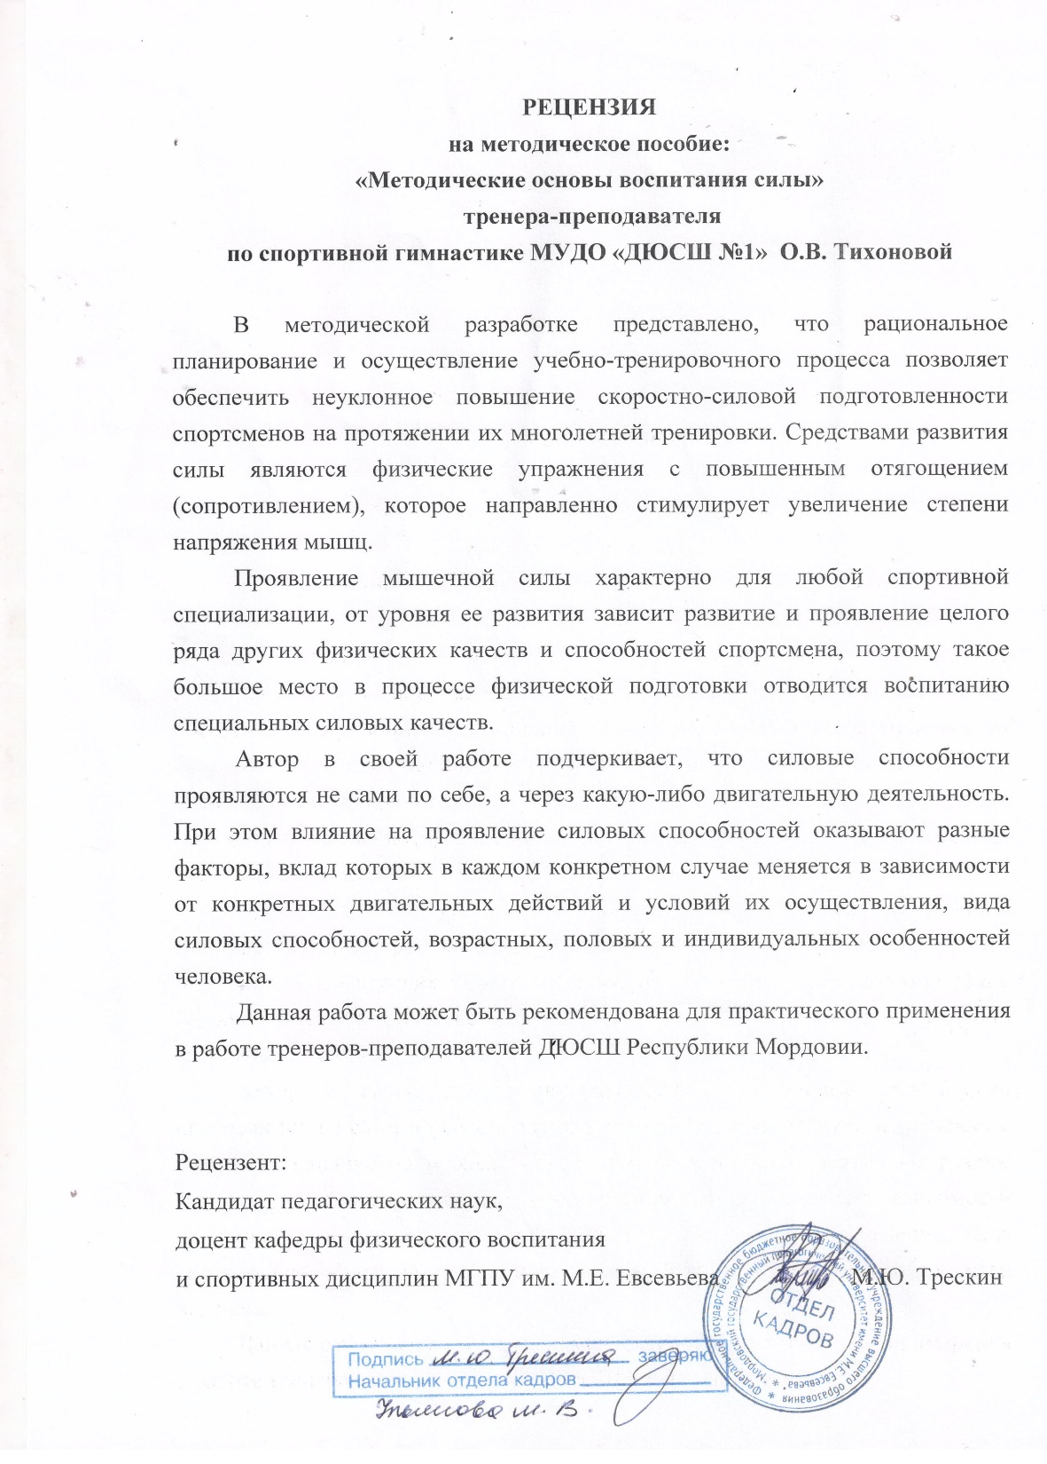
МЕТОДИЧЕСКАЯ РАЗРАБОТКА

Slide 42
Спасибо за внимание

